Slide 1
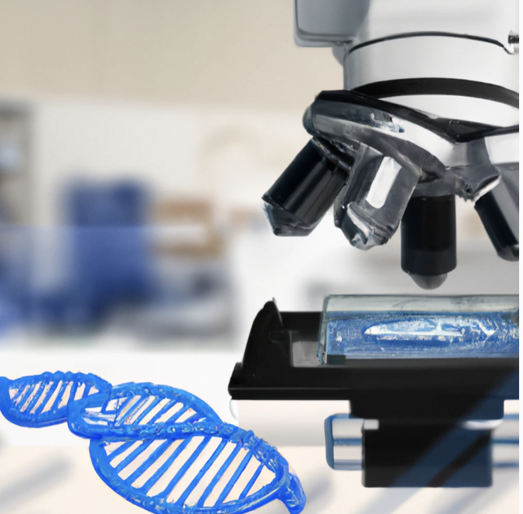
Só faz patologia molecular quem analisa o sequenciamento genético e participa da rotina das técnicas laboratoriais?
Como a patologia molecular está transformando o papel do patologista no diagnóstico e tratamento de câncer no Brasil, e quais competências adicionais são necessárias para os profissionais da área?

Slide 2
Como está sendo a formação em patologia molecular dos residentes no Brasil? Quais principais pontos críticos educacionais que precisam ser abordados?

Slide 3
Me interesso por patologia molecular, onde posso estudar?

Slide 4
Deveríamos ter uma entidade no Brasil para regular se um teste molecular validado por um laboratório está apto para ser oferecido ao paciente?

Slide 5
Qual é a importância da colaboração entre patologistas, geneticistas, oncologistas, biólogos moleculares e outros profissionais da saúde na aplicação da patologia molecular, e como essas interações podem ser melhor trabalhadas no contexto brasileiro?

Slide 6
Quais desafios no Brasil para adoção ampla de novas tecnologias em patologia molecular?
Como os modelos de reembolso impactam o desenvolvimento da patologia molecular brasileira

Slide 7
O que precisamos fazer para expandir e fortalecer a patologia molecular nos serviços de patologia?

